Slide 1





Khởi động
1
2
3
4
Giải đáp ô chữ

Slide 2


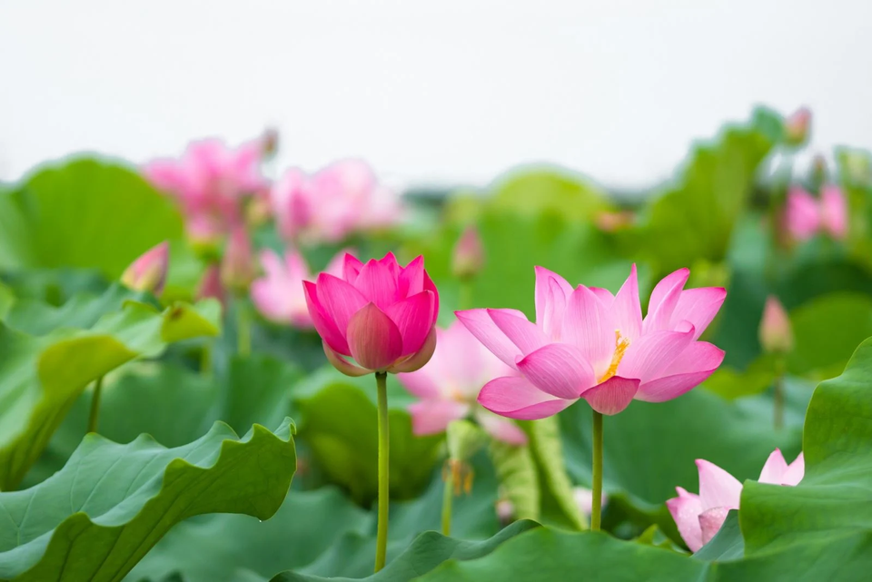

Hoa gì nở giữa mùa hè
Trong đầm thơm mát lá che được đầu?
Là hoa gì?

Slide 3


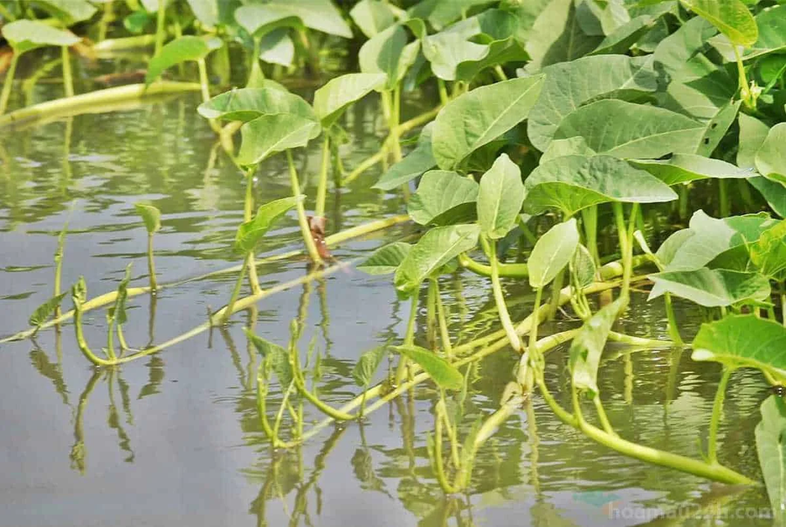
Rau gì thân cuống rỗng không
Hoa tim tím nở đầy sông đầy vườn?
Cây rau muống

Slide 4
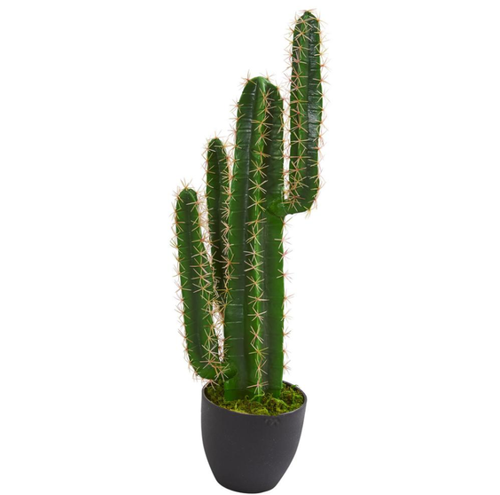
Thấy rồng mà chẳng thấy tiên
Tưởng rồng bay lại nằm trên đỉnh tường
Có da, cũng chả có xương
Mấy cái vuốt nhỏ dương dương dọa người?
Là cây gì?

Slide 5
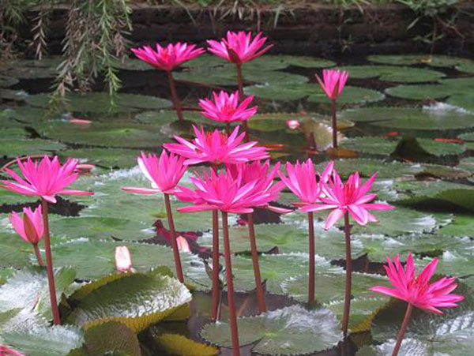
Tắm dưới hồ rất dịu dàng
Mà sao mang tiếng đùng đoàng lạ thay?
Là cây gì?
Cây hoa súng

Slide 6

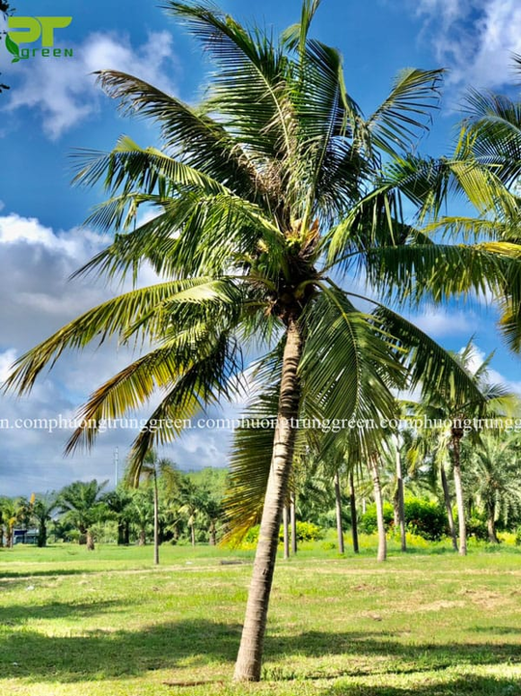
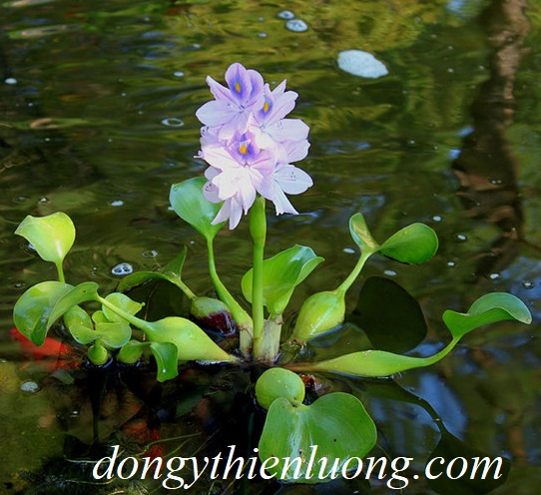
KHÁM PHÁ
Kể tên nơi sống của các cây mà em biết
Cây dừa sống trên mặt đất, trong vườn.
Cây lục bình ( cây bèo) sống trong ao, hồ, hoặc sông

Slide 7
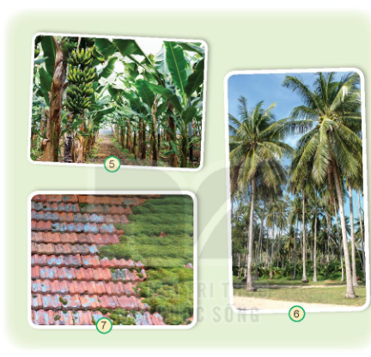
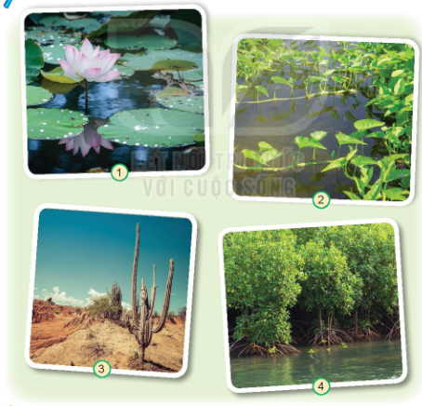

Quan sất, nói tên và nơi sống của cây trong mỗi hình.
Sống dưới nước
Sống trên cạn
Sống dưới nước
Sống trên cạn
Sống trên cạn
Sống trên cạn
Sống dưới nước

Slide 8

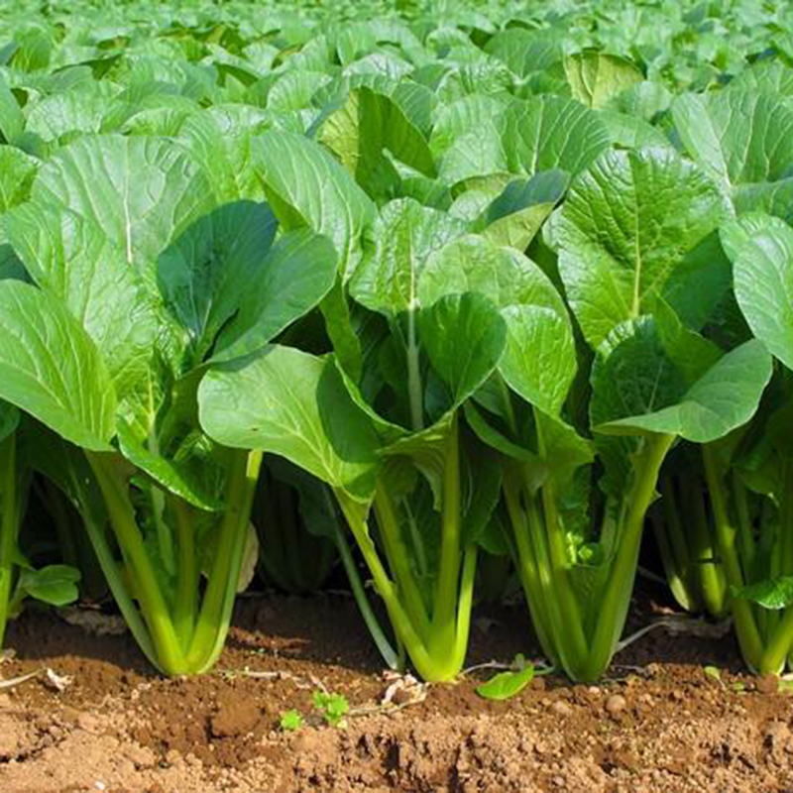
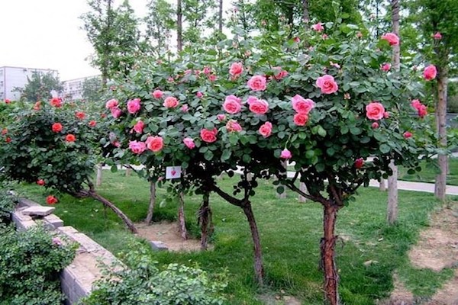
Cây hoa hồng sống ở trên cạn
Cây rau cải sống ở trên cạn

Slide 9


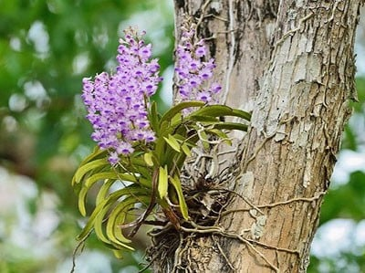
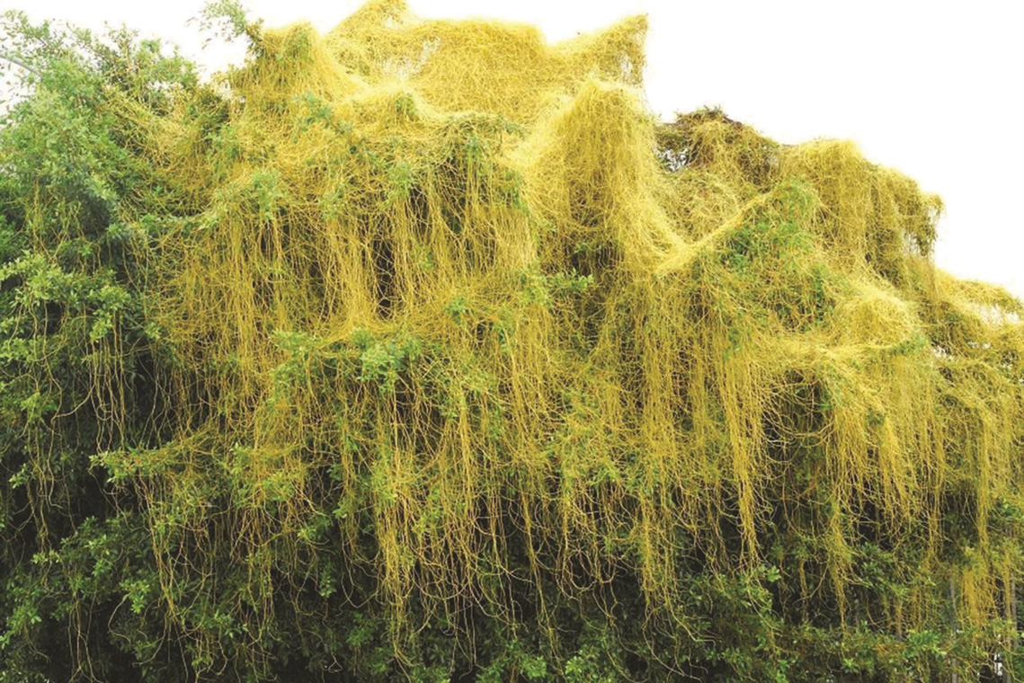

Cây tơ hồng sống ở trên cạn
Cây hoa lan sống ở trên cạn

Slide 10
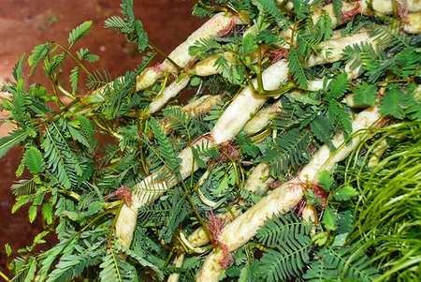
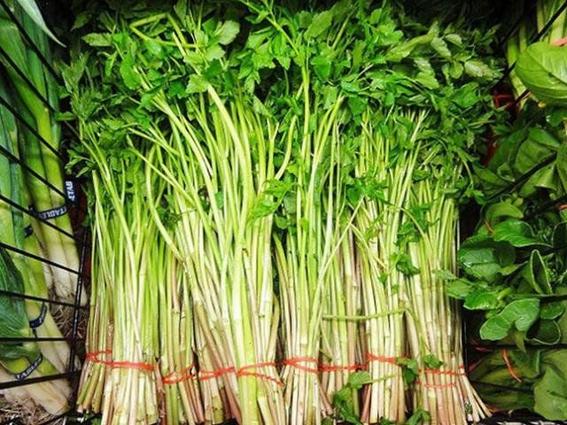
Cây rau rút sống ở dưới nước.
Cây rau cần sống ở dưới nước.

Slide 11
